Slide 1
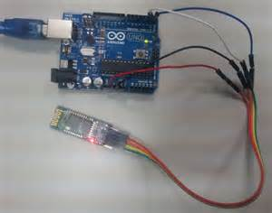
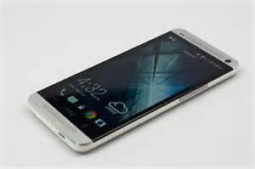
藍牙連結裝置:
透過藍牙與手機連結來完成控制arduino啟動或關閉防盜裝置

Slide 2
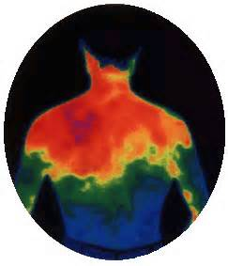

紅外線溫度感測
利用紅外線測溫模組來感測是否有人接近
把讀到的數值傳送到arduino來判斷是否要
發出警報聲

Slide 3

警報系統
當arduino判斷到有人入侵時會傳送到此系統
來警示別人
此系統可用主人的手機來關閉警報

Slide 4

當arduino偵測到入侵時會利用屋內的手機傳簡訊至主人的手機裡,來告知主人
<app程式>

Slide 5
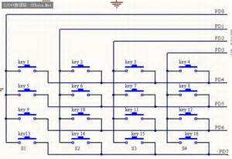
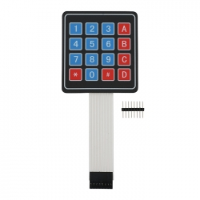
鍵盤模組與LCD
鍵盤模組之電路
密碼鎖的裝置
<須購買>
密碼鎖與鍵盤模組之連結

Slide 6
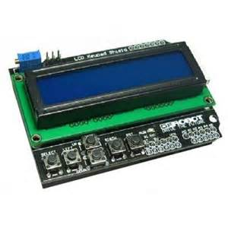
LCD腳位設定
LCD顯示之程式
LCD週邊電路
LCD與矩陣鍵盤模組連結

Slide 7

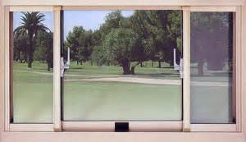
模型
模型屋架構(所需要之大小)
模型屋週邊裝置<窗戶上的防盜裝置:若將窗戶破壞,壓到按鈕開關,啟動防盜系統>

Slide 8
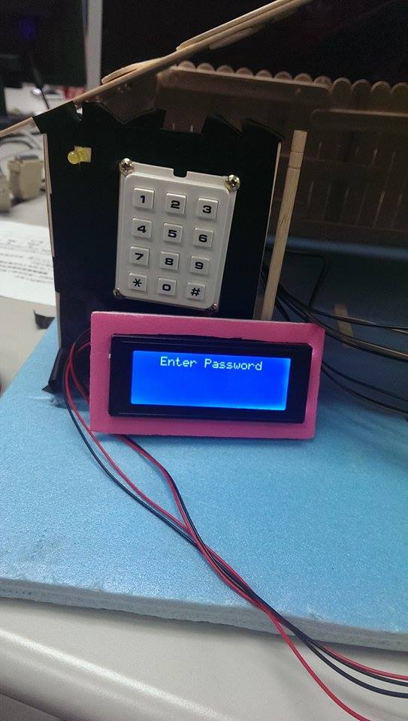
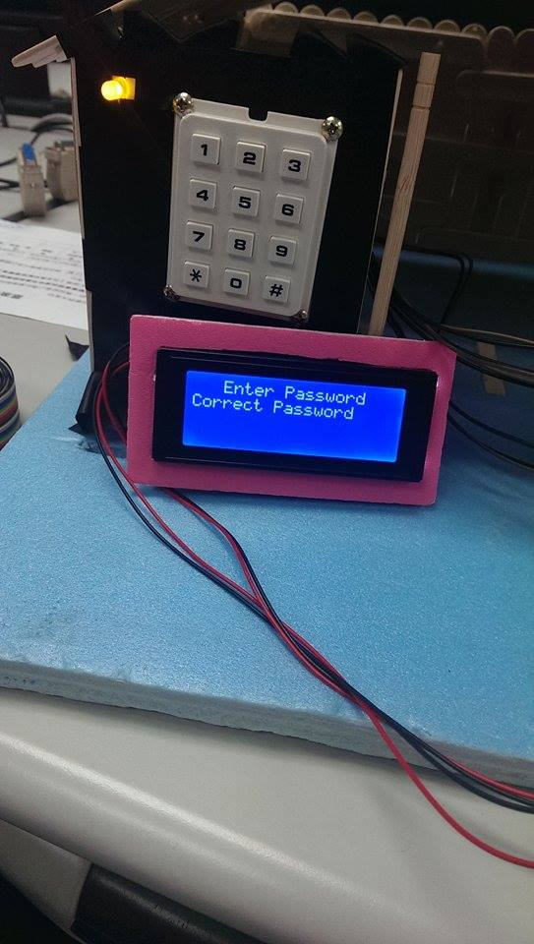
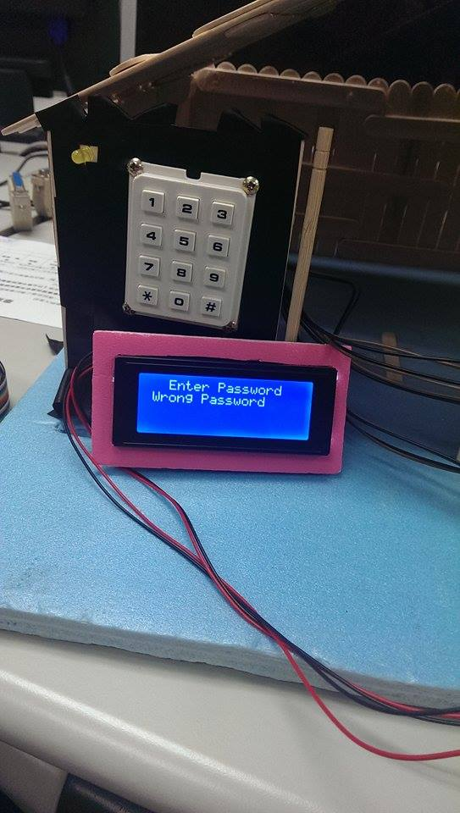
Demo

